Slide 1
Проект 1793:
Исследование энергоэффективности
аппаратного шлюза LoRa-Iridium
Национальный исследовательский университет «Высшая школа экономики»
Московский институт электроники и математики им. А. Н. Тихонова
Семинар НУГ
Исполнитель проекта:
студент 1 курса магистратуры
Тарасов Владислав

Slide 2
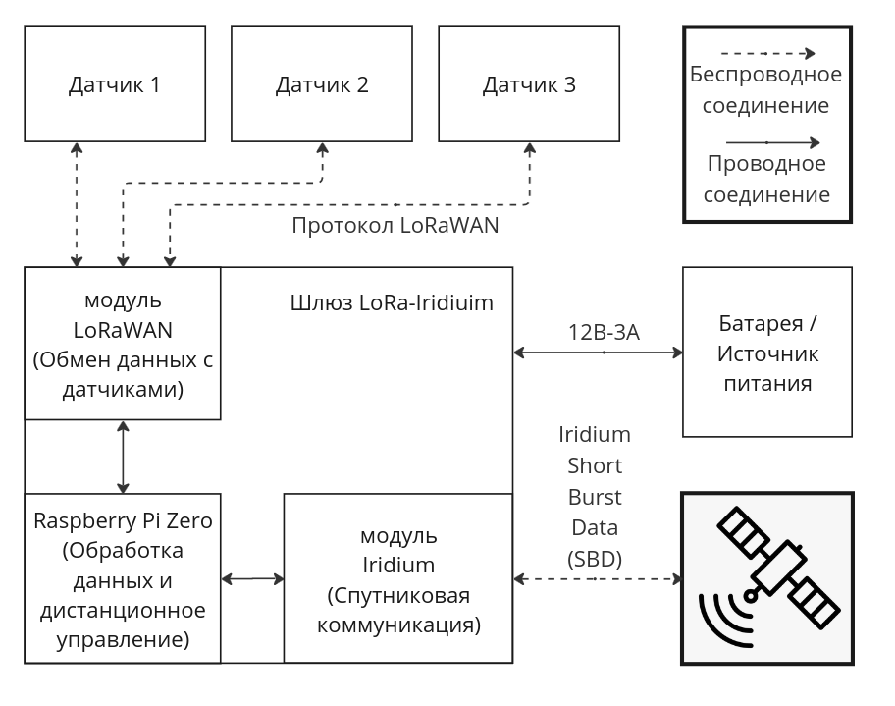
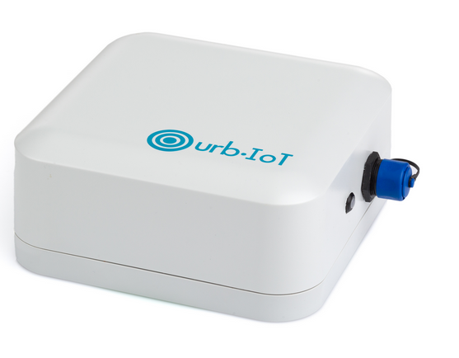
Идея проекта
Проект 1793
МИЭМ НИУ ВШЭ
Разработать шлюз, способный собирать данные с беспроводных устройств (например, с помощью LoRaWAN), предобрабатывать их (выполнять упаковку и сжатие), отправлять на спутник (Iridium)
Компания спутниковой связи Iridium разработала собственный шлюз для IoT-проектов, который является единственным широко распространенным коммерческим продуктом на рынке
Результаты данного проекта могут оказаться полезными на начальном этапе цикла экспериментов по исследование методов преодоления ограничений удаленного взаимодействия в IoT-сетях

Slide 3
Что такое интернет вещей
Проект 1793
МИЭМ НИУ ВШЭ
Англоязычная википедия:
The Internet of things (IoT) describes devices with sensors, processing ability, software and other technologies that connect and exchange data with other devices and systems over the Internet or other communications networks.
Альтернативное определение:
Интернет вещей — технологии и подходы к проектированию систем, обеспечивающих сбор и передачу данных там, где раньше это было невозможно или экономически неэффективно

Slide 4
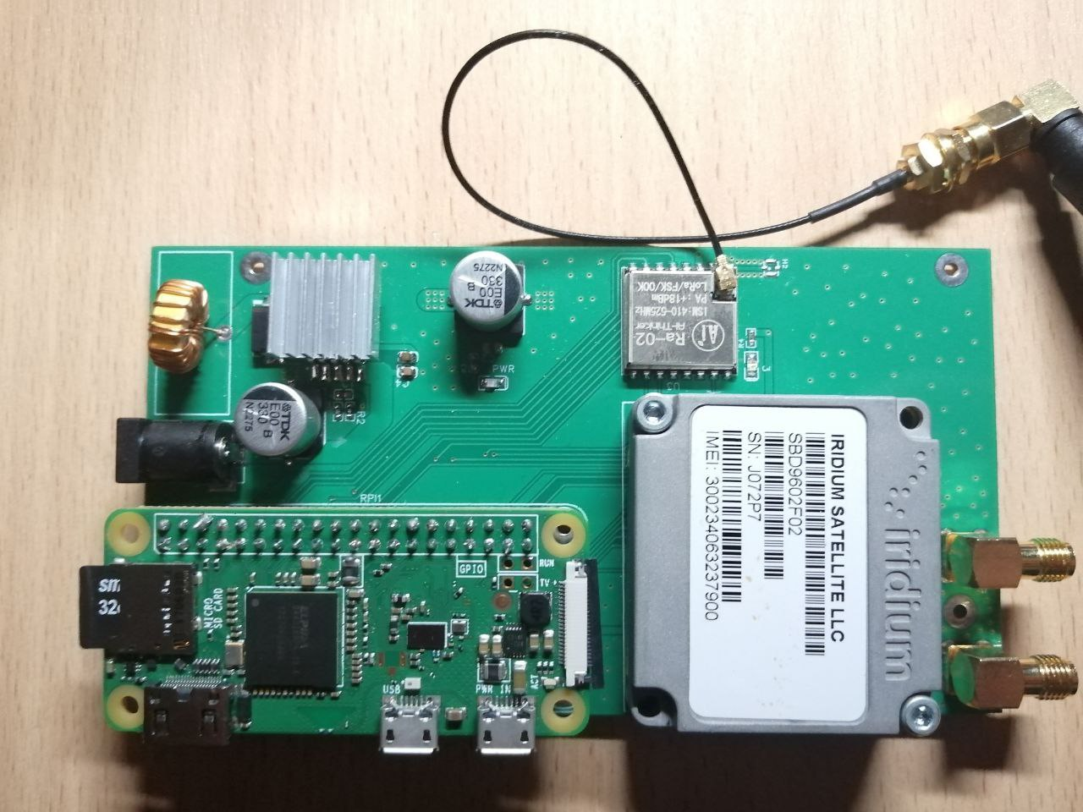
Разработанный шлюз LoRa-Iridium
Проект 1793
МИЭМ НИУ ВШЭ
Разработана печатная плата с модулями AI-Thinker Ra-02 (модуль LoRaWAN), Raspberry Zero W («мозг» устройства), Iridium SBD 9602 (модуль спутниковой связи) и элементами питания. Запитывается от внешнего источника питания на 12 В и 5 А через DC-штекер
В качестве вычислительного устройства используется одноплатный компьютер, а не микроконтроллер (на данном этапе важна возможность простой адаптации ПО для работы с модулями связи и цифры потребления энергии этих модулей связи, особенно, модема Иридиум)
По результатам оценки потребления (Байт/Джоуль) можно будет судить о дальнейшей замене вычислителя на микроконтроллер с низким уровнем потребления

Slide 5
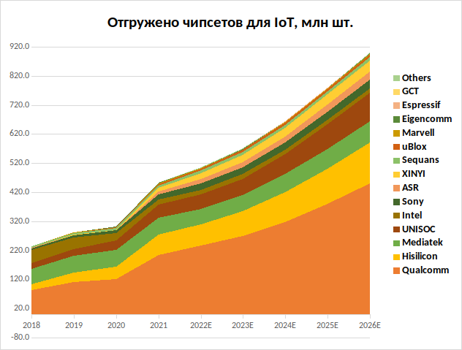
Актуальность проекта
Проект 1793
МИЭМ НИУ ВШЭ
Согласно прогнозу IOT Analytics, количество чипсетов для IoT возрастет вдвое к 2026 (справа сверху)
Рост популярности IoT-решений приводит к идеям о реализации таких продуктов в условиях, где обеспечить удаленный контроль и управление системой можно только с помощью систем спутниковой связи (океан, наземные территории без покрытия мобильной связью)

Slide 6
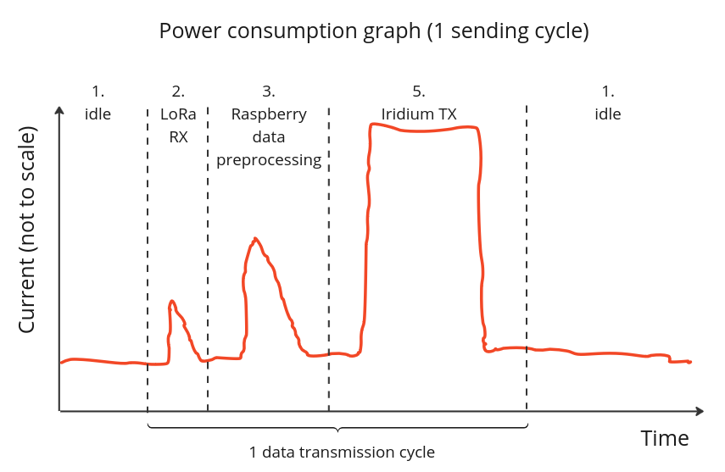
Цели
Проект 1793
МИЭМ НИУ ВШЭ
Цель проведения исследований - получить значения потребляемого питания шлюза целиком и его модулей по отдельности в режиме простоя и за время отправки одного сообщения с применением алгоритма отслеживания спутника и без него для оценки возможности его внедрения в удаленных сетях IoT
Оценка энергии, передаваемой на спутник, будет произведена на основе характеристики Байт/Джоуль
При получении графика потребления (справа) определяется потребление каждого из отдельных модулей. Данные получаются с цифрового источника бесперебойного питания (о схеме измерений будет сказано дальше)

Slide 7
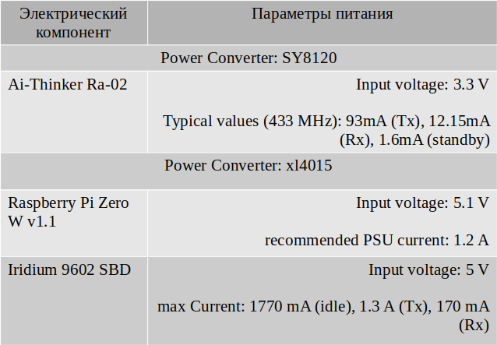
Оценка потребления
Проект 1793
МИЭМ НИУ ВШЭ
На данный момент можно ориентировать от параметров потребления, указанных в технических документациях для каждого из модулей
Модуль Иридиума является наиболее энергозатратным во всем устройстве с потребление порядка 1.5 А в момент передачи
У модуля Иридиум отсутствуют режимы сбережения энергии (модуль либо ВКЛ, либо ВЫКЛ. В режиме ВКЛ модуль отправляет данные, принимает данные либо простаивает с точки зрения разработчика)

Slide 8
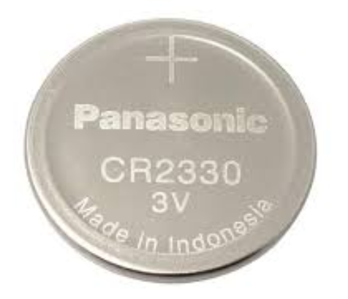
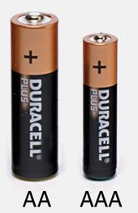
Оценка потребления (ч. 2)
Проект 1793
МИЭМ НИУ ВШЭ
Допустим, сеанс связи спутникового модема длится 5 секунд раз в час. Оценим потребление:
1500 мА/ч * 5 с / 3600 с + 170 мАч * 3595 с / 3600 с = 2.08 мАч + 169.77 мАч = 171.85 мАч
Потребление модуля LoRaWAN (6 циклов связи в час длительностью 1 секунда каждый):
93 мАч * 6 * 1 с / 3600 с + 1.6 мАч * 3594 с / 3600 с = 0.155 мАч + 1.597 мАч = 1.752 мАч
Потребление энергосберегающего микроконтроллера stm32l072 (в качестве демонстрации):
0.1 мАч * (6 * 1 с + 1 с) / 3600 с + 0.008 мАч * 3593 с / 3600 с = 0.19 мкАч + 7.98 мкАч = 8.17 мкАч
Итого: 172 мАч + 1.8 мАч + 0.008 мАч = 174 мАч
Для справки приведены емкости некоторых элементов питания: марганцево-литиевый элемент CR2330 - 280 мАч (1.6 часа), щелочный элемент АА -1200 мАч (6.8 часов), щелочный элемент ААА - 2700 мАч (15.5 часов)

Slide 9
От чего зависит потребление шлюза?
Проект 1793
МИЭМ НИУ ВШЭ
Основной потребитель — модуль Иридиума (см. предыдущий слайд)
Потребление модуля зависит от:
- Длительности отправки сообщения
- Количество попыток отправки сообщения (сообщение не передано, передается повторно из-за потерь)
- Частота сеансов связи (раз в час, в 12 часов, в сутки)
- Режим работы (ВКЛ, ВЫКЛ)
- Уровень сигнала от спутника (спутник видно, но под неудачным углом)
- Особенности проектировки печатной платы (шины и модули питания, шины внешней антенны)
- Качество внешней антенны, подключаемой к модулю (без нее работа невозможна)
В силу закрытого доступа к прошивке модема Иридума, невозможно установить зависимость потребляемой энергии от видимости спутника. В документации отверждается, что мощность выходного сигнала подстраивается в зависимости от видимости спутника. Следует проверить предположение о том, что модем не всегда потребляет 1.5 А в момент передачи данных, получив энергетические характеристики

Slide 10
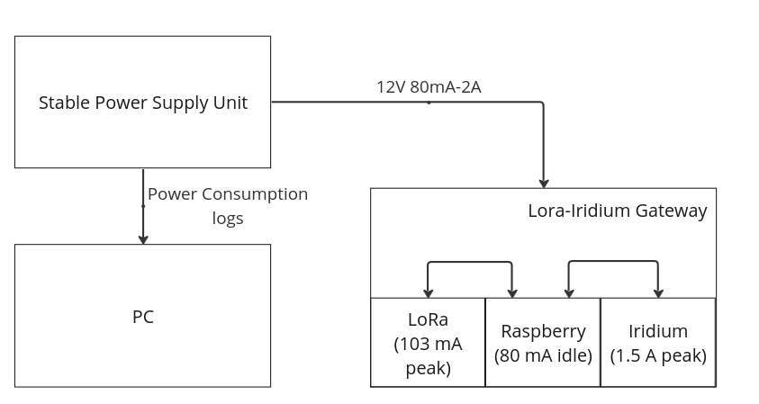
План проведения измерений
Проект 1793
МИЭМ НИУ ВШЭ
Потреблямый ток будет фиксироваться с помощью лабораторного источника питания. С него же запитывается шлюз
Многократно повторить цикл отправки данных на протяжении нескольких дней
Определить величины тока (мА) для шлюза и отдельных модулей
Поменять прошивку, повторить измерения, провести анализ результатов

Slide 11
Что будет получено в итоге
Проект 1793
МИЭМ НИУ ВШЭ
Энергетическая оценка затрат передачи данных на спуник в формате Байт/Джоуль
Средние величины потребляемого тока шлюза и его модулей за цикл отправки в разных режимах работы с учетом алгоритма отслеживания спутников и без него
Оценка энергоэффективности алгоритма отслеживания спутника для автономных устройств на основе сравнения величин потребления тока для различных прошивок стенда и шлюза
Энергетическая модель шлюза для потенциальных сценариев его применения

Slide 12
Текущие состояние работ
Проект 1793
МИЭМ НИУ ВШЭ
Проведение основных экспериментов по измерению планируется в течение лета
Модуль LoRAWAN работает и успешно отправляет и передает данные
Raspberry Zero W в простое потребляет порядка 80 мА
Модуль иридиума запитывается и видит спутник, но сейчас решаются проблемы с активацией и отправкой сообщений (невозможно реализовать полный цикл связи оконечное устройство - спутник)

Slide 13
Дальнейшая работа по результатам проекта
Проект 1793
МИЭМ НИУ ВШЭ
По результатам выполнения проекта будут получены количественные параметры энергетической характеристики стенда и шлюза, которые могут быть использованы для:
1) Оценки перспективности продолжения работ по исследованию методов преодоления ограничений взаимодействия в гетерогенных сетях IoT на базе разработанного шлюза;
2) Формирования потенциальных сценариев применения устройств на базе данного шлюза для реальных задач спутниковых коммуникаций;
3) Определения способов уменьшения энергопотребления шлюза с целью увеличения срока работы от батареи;
4) Оценки эффективности алгоритма отслеживания спутника при его применении для мобильных устройств на по типу разработанного шлюза.

